Slide 1
Datová a informační základna pro management pandemie COVID-19
Stav epidemie k 9. 5. 2021
– stručný přehled aktuálních dat

Slide 2
Epidemie na populační úrovni prokazatelně stále zpomaluje, rovněž klesá zátěž nemocnic
Průměrný počet nově prokázaných případů onemocnění klesl
pod 1 600 denně. Stále klesá relativní pozitivita indikovaných testů. Významný je i pokles nově nakažených potenciálně zranitelných skupin obyvatel. Reprodukční číslo osciluje mezi 0,70 – 0,90.
Pokles je nadále patrný u všech věkových kategorií dětí i dospělých.

Slide 3
Vývoj počtů pozitivních diagnóz ukazuje na pokračující zpomalování epidemie
Průměrný záchyt |  |  | Průměrný záchyt |  |  | Průměrný záchyt |  |  | Průměrný záchyt |  |  | Průměrný záchyt
4. 4.–10. 4. |  |  | 11. 4.–17. 4. |  |  | 18. 4.–24. 4. |  |  | 25. 4.–1. 5. |  |  | 2. 5.–8. 5.
4 040 případů |  |  | 3 092 případů |  |  | 2 496 případů |  |  | 2 099 případů |  |  | 1 563 případů
 |  | -23,5 % |  |  | -19,3 % |  |  | -15,9 % |  |  | -25,5 %
Aktuální odhad pro ČR: 0,81

Slide 4
Počty COVID-19 pozitivních v ČR na 100 000 v populaci
Populační zátěž klesá ve všech věkových kategoriích dospělých, významněji
v kategoriích seniorního věku – vliv očkování
Počet COVID-19 pozitivních na 100 000 osob v dané věkové skupině v populaci (suma za celý časový úsek)

Slide 5
Počty COVID-19 pozitivních v ČR na 100 000 v populaci
Populační zátěž klesá ve všech věkových kategoriích dětí. Testování po 12.4. zastavilo pokles u dětí mladších než 11 let, nedochází ale k eskalaci a nárůstu.
od 21.12. do 3.1. vánoční školní prázdniny
Od 1. 3. přerušení veškeré prezenční výuky
Od 4. 1. pokračuje výuka
v 1. a 2. třídách, přípravných třídách a speciálních, mateřských školách a praktických školách
Počet COVID-19 pozitivních na 100 000 osob v dané věkové skupině v populaci (suma za celý časový úsek)
12. 4. postupný návrat nižších ročníků ZŠ, rotační systém
Zdroj: ISIN – Informační systém infekční nemocí

Slide 6
Nové případy za 7 dní na 100 000 obyvatel: srovnání krajů k 8.5.: 5-11 let
30.3.2021
13.4.2021
8.5.2021
Počty nově nakažených dětí ve věku 5 – 11 let významně klesají ve všech regionech ČR. Zvýšenou hodnotu v přepočtu na 100 tis. dětí v této věkové třídě vykazují kraje Vysočina, Jihočeský, Zlínský a Ústecký.

Slide 7
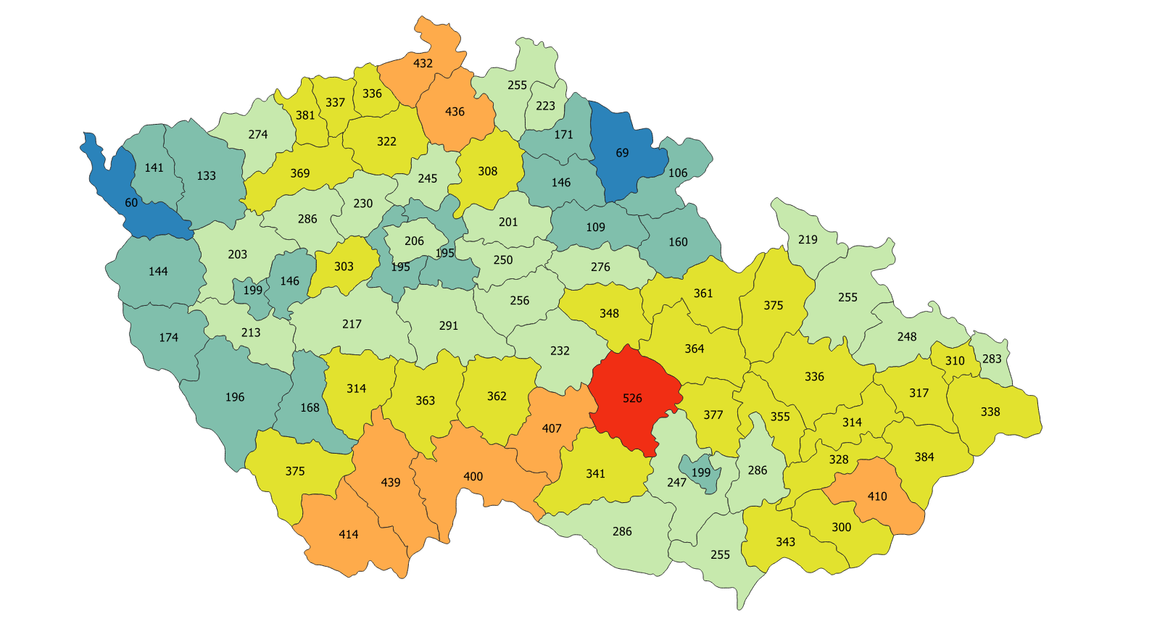
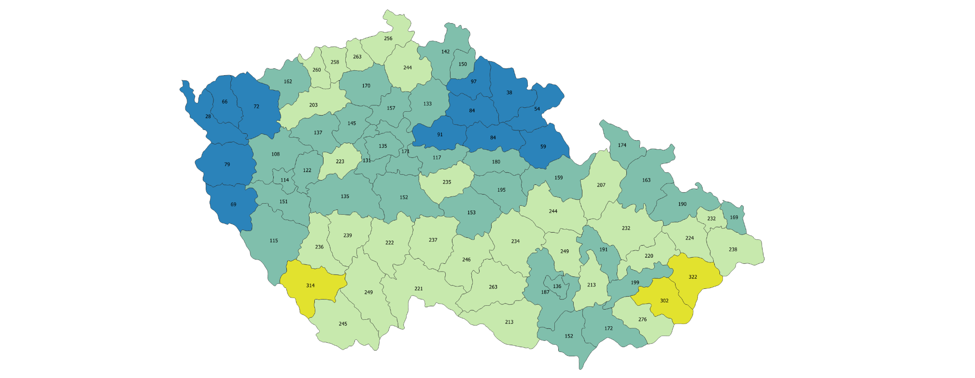
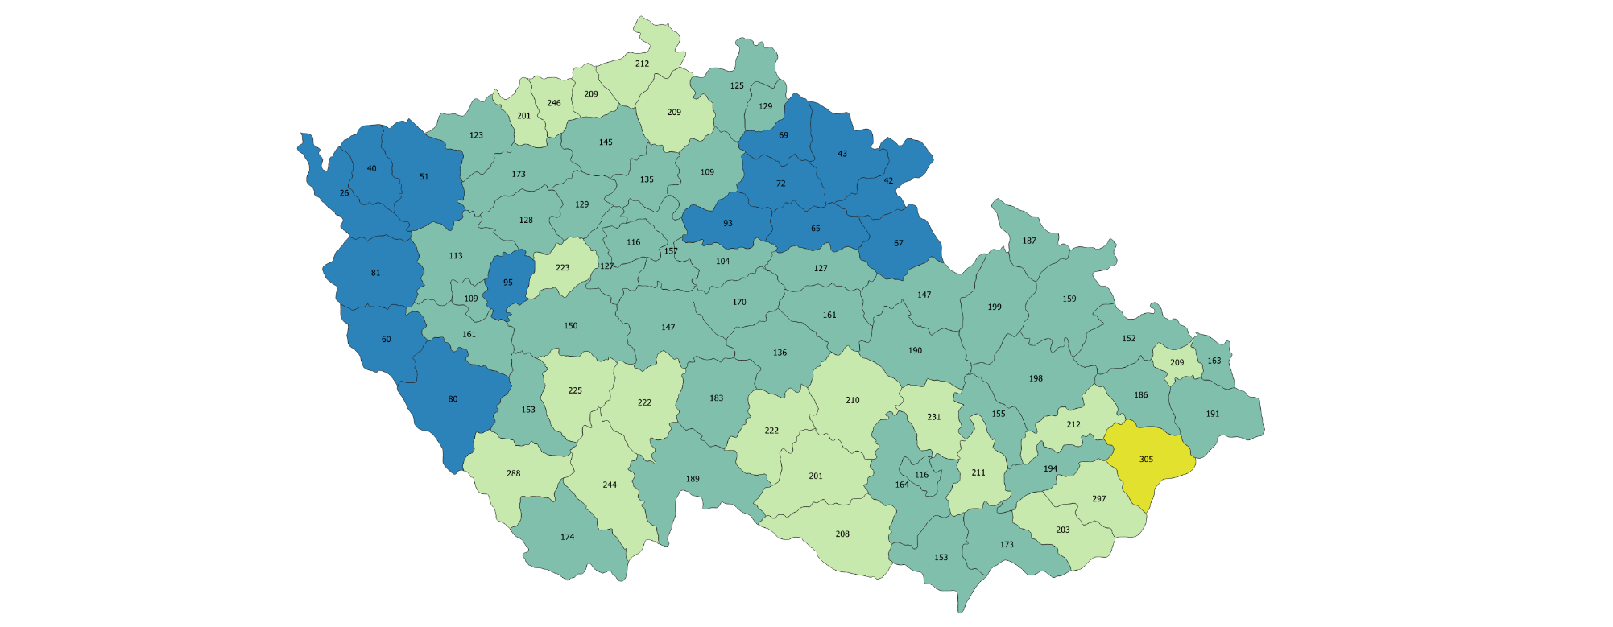
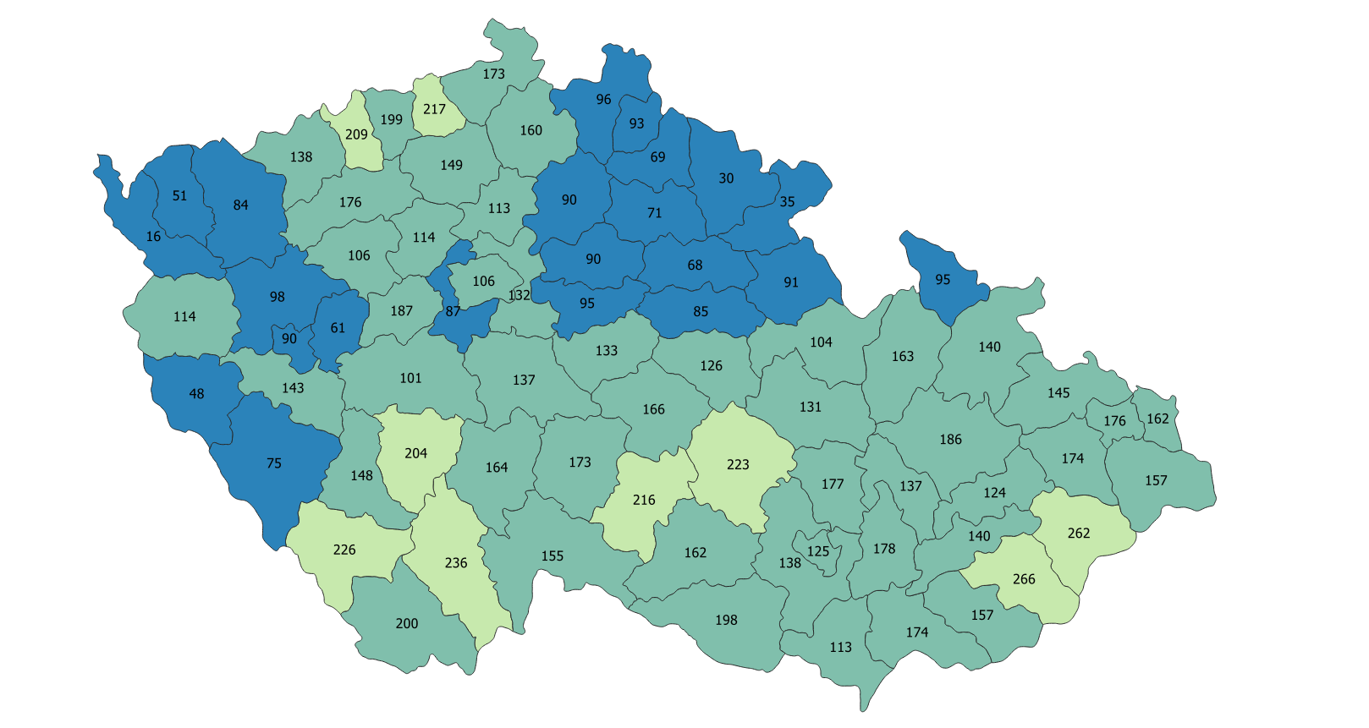
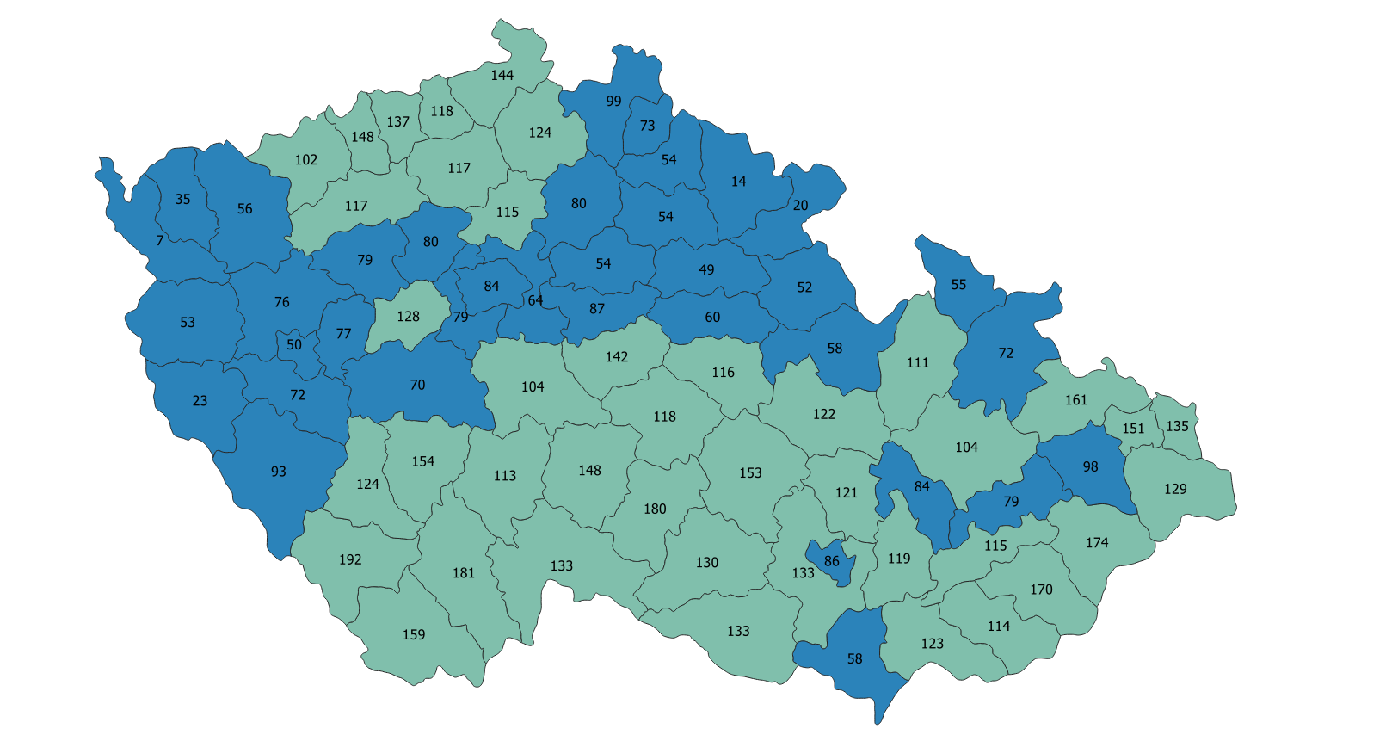
7 denní počet nových případů (na 100 000 obyv.) v okresech
13.4.2021
21.4.2021
26.4.2021
< 100
100 – 200
2.5.2021
8.5.2021
200 – 300
Virová zátěž dlouhodobě klesá ve všech regionech. Všechny kraje vykazují týdenní pokles počtu potvrzených případů
v rozsahu cca – 15% až – 20%.
300 – 400
400 – 500
500 – 600
> 600

Slide 8
Mezi regiony se postupně zmenšují rozdíly
v celkové virové zátěži
Nejrychleji epidemie zpomaluje v krajích KVK, KHK a PZK, pod hranici 7denní incidence klesla Praha, dále kraje LBK, PAK, STČ . Nově je pod touto hranicí i kraj Olomoucký.
V detailnějším škálování je patrné, že některé okresy již klesly
pod hranici 7denního počtu potvrzených případů 50/100tis. obyv.

Slide 9
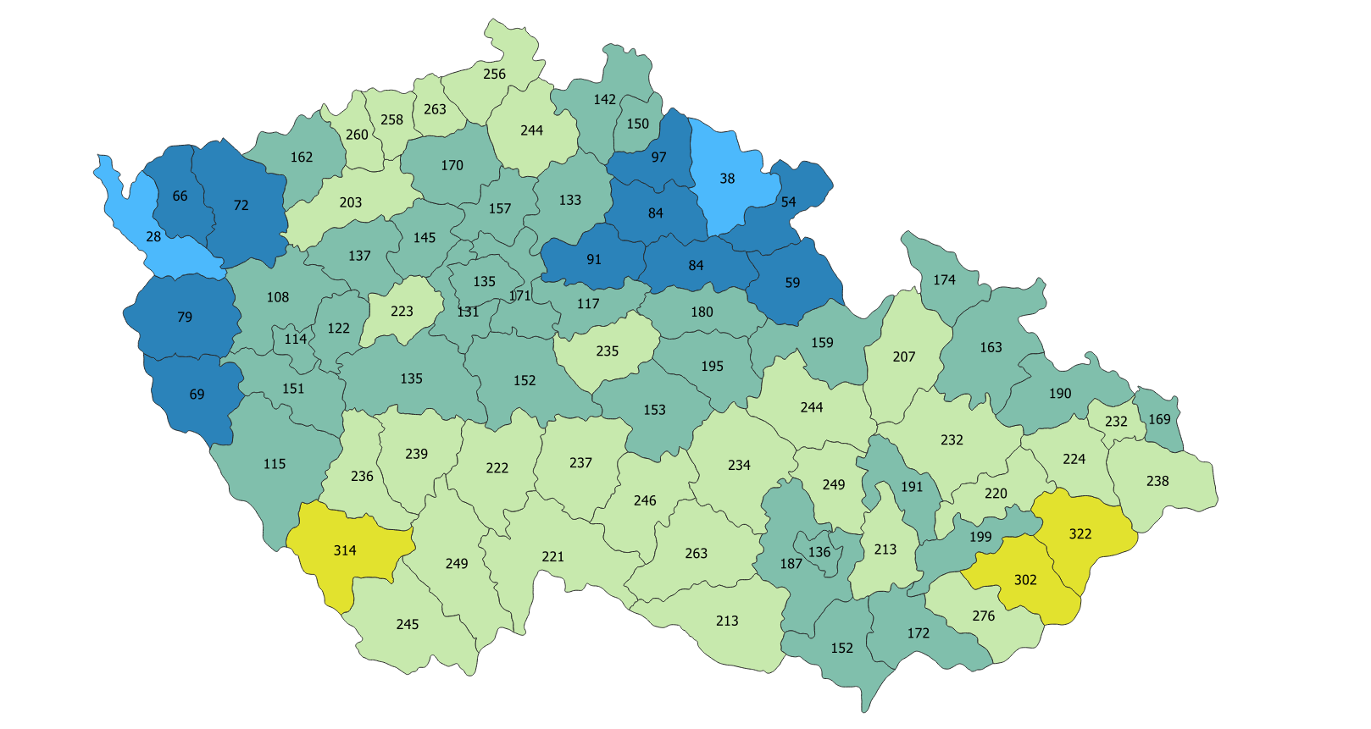
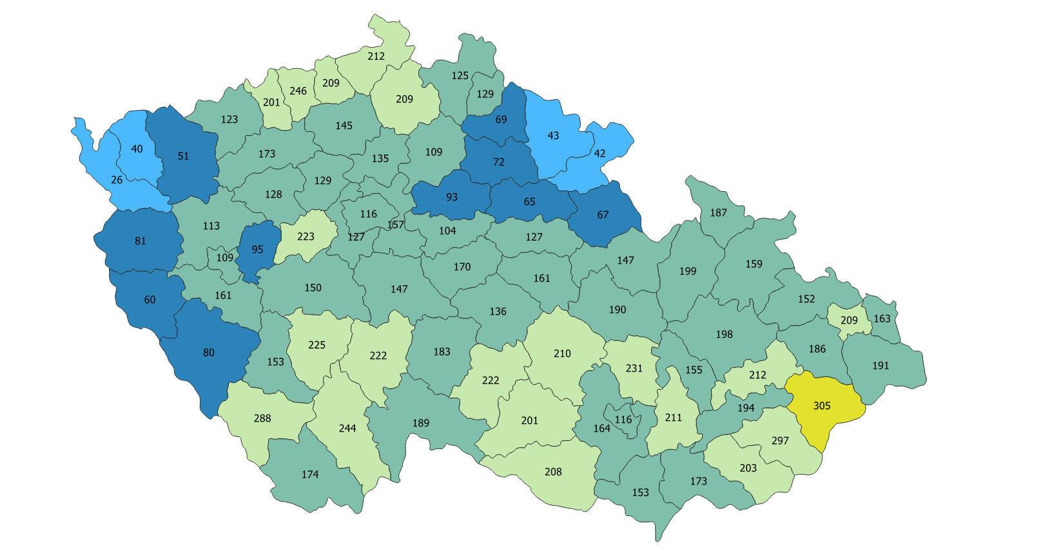
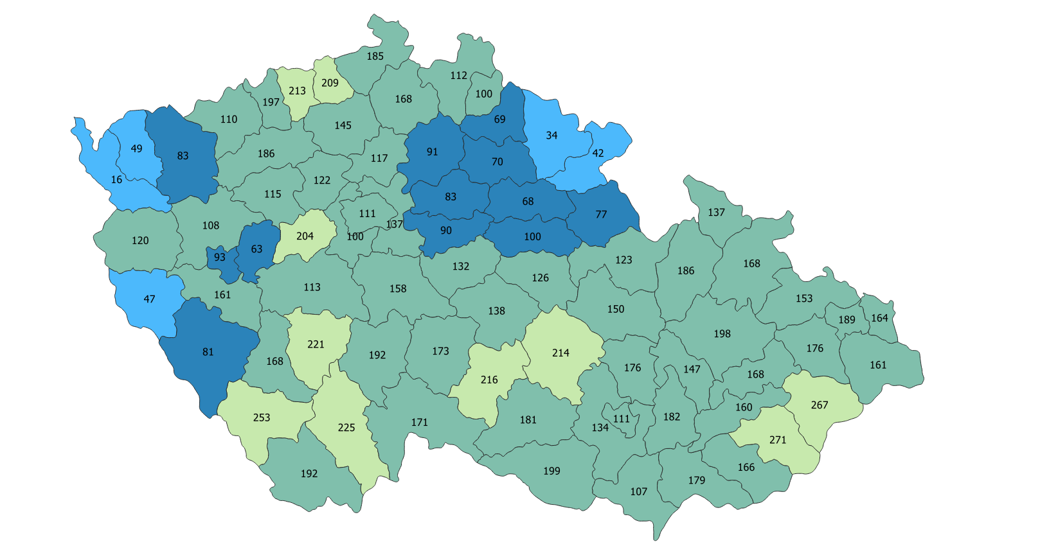
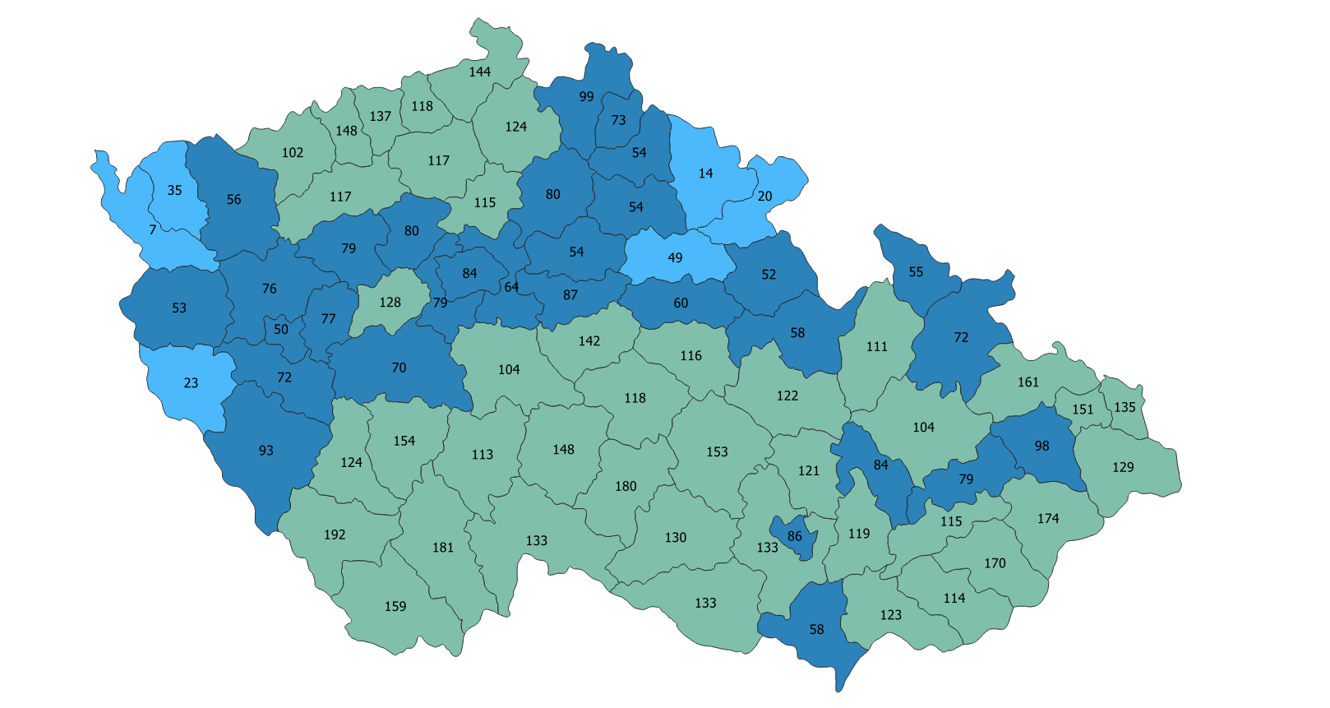
7 denní počet nových případů (na 100 000 obyv.) v okresech
13.4.2021
21.4.2021
26.4.2021
< 50
50 – 100
100 – 200
29.4.2021
8.5.2021
200 – 300
Virová zátěž dlouhodobě klesá ve všech regionech. Všechny kraje vykazují týdenní pokles počtu potvrzených případů
v rozsahu cca – 15% až – 20%.
300 – 400
400 – 500
500 – 600
> 600

Slide 10
Datová a informační základna pro management pandemie COVID-19
Vývoj v regionech
- Identifikace rizik -

Slide 11
Zátěž regionů ve vzájemném srovnání krajů k 9.5.
Název kraje | Denní počet nových případů (%) | 7denní počet nových případů na 100 tis. obyv.
Jihomoravský kraj | 75 (19.7 %) | 107.8
Moravskoslezský kraj | 55 (14.4 %) | 132.5
Hlavní město Praha | 47 (12.3 %) | 81.9
Středočeský kraj | 34 (8.9 %) | 83.9
Olomoucký kraj | 29 (7.6 %) | 92.6
Kraj Vysočina | 22 (5.8 %) | 148.4
Královéhradecký kraj | 21 (5.5 %) | 37.6
Zlínský kraj | 20 (5.2 %) | 149.6
Ústecký kraj | 20 (5.2 %) | 123.9
Plzeňský kraj | 18 (4.7 %) | 62.8
Pardubický kraj | 18 (4.7 %) | 83.2
Liberecký kraj | 13 (3.4 %) | 88.4
Jihočeský kraj | 6 (1.6 %) | 145.9
Karlovarský kraj | 1 (0.3 %) | 34.4
ČR | 381 (100.0 %) | 101.1
Rozdíly mezi regiony se postupně zmenšují.
Celkem 8 regionů již kleslo v počtu denně nově potvrzených případů pod hranici 100/100tis. obyv.
Klesající trend je významný ve všech krajích.

Slide 12
Vybrané ukazatele – srovnání regionů

Slide 13
Vybrané ukazatele – srovnání regionů

Slide 14
R (zjednodušený výpočet) - 7 denní úseky: srovnání krajů k 9.5.
Hodnota reprodukčního čísla je < 1 ve všech regionech.
Epidemie klesá a v důsledku toho se zmenšují rozdíly mezi regiony.

Slide 15
Počty COVID-19 pozitivních na 100 000 v populaci v krajích a ČR
Hlavní město Praha
Kraj
ČR
Středočeský kraj
Počet COVID-19 pozitivních na 100 000 osob v dané věkové skupině v populaci (suma za celý časový úsek)
Jihočeský kraj
Plzeňský kraj

Slide 16
Počty COVID-19 pozitivních na 100 000 v populaci v krajích a ČR
Karlovarský kraj
Kraj
ČR
Ústecký kraj
Počet COVID-19 pozitivních na 100 000 osob v dané věkové skupině v populaci (suma za celý časový úsek)
Liberecký kraj
Královéhradecký kraj

Slide 17
Počty COVID-19 pozitivních na 100 000 v populaci v krajích a ČR
Pardubický kraj
Kraj
ČR
Kraj Vysočina
Počet COVID-19 pozitivních na 100 000 osob v dané věkové skupině v populaci (suma za celý časový úsek)
Jihomoravský kraj
Olomoucký kraj

Slide 18
Počty COVID-19 pozitivních na 100 000 v populaci v krajích a ČR
Zlínský kraj
Kraj
ČR
Moravskoslezský kraj
Počet COVID-19 pozitivních na 100 000 osob v dané věkové skupině v populaci (suma za celý časový úsek)

Slide 19
Relativní pozitivita testů s diagnostickou/epidemiologickou indikací za 7 dní: srovnání krajů k 8.5.
30.3.2021
13.4.2021
8.5.2021
Relativní pozitivita diagnosticky a klinicky indikovaných testů a testů z epidemiologické indikace klesá v čase téměř ve všech regionech.
Mírně zýšené hodnoty vykazují kraje Jihočeský a Olomoucký.

Slide 20
Nově diagnostikovaní symptomatičtí pacienti za 7 dní na 100 000 obyvatel: srovnání krajů k 8.5.
30.3.2021
13.4.2021
8.5.2021
Podíl nově diagnostikovaných a symptomatických případů klesá v čase ve všech regionech.
Na tomto indikátoru jsou stále patrné velké rozdíly mezi regiony. Nejvyšší hodnota přetrvává ve Zlínském a dále v Jihočeském kraji.

Slide 21
Nové případy za 7 dní na 100 000 obyvatel: 20 okresů s nejvyššími hodnotami k 8.5.
30.3.2021
13.4.2021
8.5.2021
Počet případů za 7 dní/100 tis. obyv.

Slide 22
R a relativní pozitivita diagnostických a epidemiologických testů: 20 okresů s nejvyššími hodnotami k 8.5.
R (zjednodušený výpočet) - 7 denní úseky
Relativní pozitivita diagnostických /epidemiologických testů

Slide 23
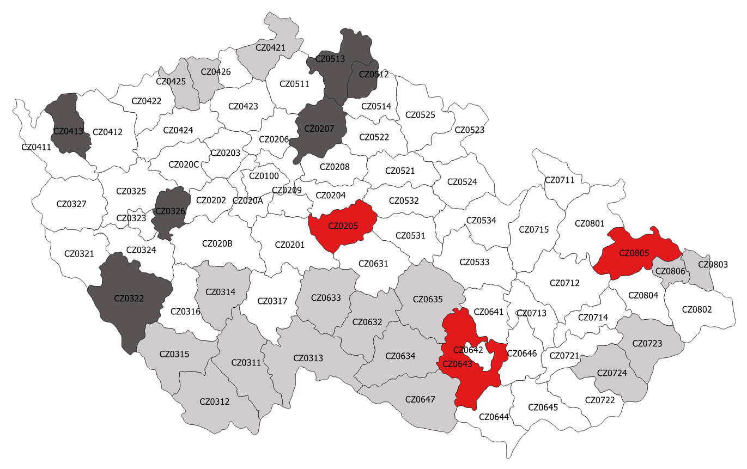
Přehled okresů s poteniálně rizikovými epidemickými hodnotami
Jihlava
Třebíč
Prachatice
Děčín
Jindřichův Hradec
Pelhřimov
Karviná
Ostrava-město
České Budějovice
Český Krumlov
Znojmo
Písek
Vsetín
Teplice
Žďár nad Sázavou
Most
Zlín
Rokycany
Klatovy
Liberec
Mladá Boleslav
Jablonec nad Nisou
Sokolov
Kutná Hora
Brno-venkov
Opava
Okresy s vysokými 7denními novými počty pozitivních a R<0,95
R≥0,95, ale nespadá mezi 20 okresů s nejvyššími 7denními novými počty pozitivních
R≥0.95 a spadá mezi 20 okresů s nejvyššími 7denními novými počty pozitivních

Slide 24
Datová a informační základna pro management pandemie COVID-19
Prováděné testy a jejich pozitivita

Slide 25
Počet provedených a vykázaných AG testů v ČR 1. 2. – 7. 5. 2021
Počet provedených AG testů silně narostl zejména po 1.3. 2021 a dále je v čase stabilní.
Průměrný počet provedených testů |  |  | Průměrný počet provedených testů |  |  | Průměrný počet provedených testů |  |  | Průměrný počet provedených testů |  |  | Průměrný počet provedených testů
3. 4.–9. 4. |  |  | 10. 4.–16. 4. |  |  | 17. 4.–23. 4. |  |  | 24. 4.–30. 4. |  |  | 1. 5.–7. 5.
154 350 případů |  |  | 165 266 případů |  |  | 164 174 případů |  |  | 163 610 případů |  |  | 159 408 případů
 |  | +7,1 % |  |  | -0,7 % |  |  | -0,3 % |  |  | -2,6 %

Slide 26
Počet provedených a vykázaných PCR testů v ČR 1. 2. – 7. 5. 2021
Počet provedených PCR testů postupně klesá – klesají klinicky indikované testy.
Průměrný počet provedených testů |  |  | Průměrný počet provedených testů |  |  | Průměrný počet provedených testů |  |  | Průměrný počet provedených testů |  |  | Průměrný počet provedených testů
3. 4.–9. 4. |  |  | 10. 4.–16. 4. |  |  | 17. 4.–23. 4. |  |  | 24. 4.–30. 4. |  |  | 1. 5.–7. 5.
17 370 případů |  |  | 17 199 případů |  |  | 16 490 případů |  |  | 16 229 případů |  |  | 15 054 případů
 |  | -1,0 % |  |  | -4,1 % |  |  | -1,6 % |  |  | -7,2 %

Slide 27
Podíl pozitivních testů: diagnostické a klinické indikace
Datum* | Podíl pozitivních případů
02.05.2021 | 8,4%
03.05.2021 | 7,1%
04.05.2021 | 10,9%
05.05.2021 | 8,5%
06.05.2021 | 8,5%
07.05.2021 | 8,2%
08.05.2021 | 6,9%
Průměrný podíl za posledních 7 dní | 8,4%
Relativní pozitivita testů z diagnostické a klinické indikace nadále klesá = průkazný indikátor zpomalování šíření epidemie
*Stav po aktualizaci dat za předchozí den.
Podíl pozitivních případů v ČR

Slide 28
Podíl pozitivních testů: epidemiologické indikace
Datum* | Podíl pozitivních případů
02.05.2021 | 3,4%
03.05.2021 | 2,6%
04.05.2021 | 3,5%
05.05.2021 | 3,2%
06.05.2021 | 2,8%
07.05.2021 | 4,3%
08.05.2021 | 6,4%
Průměrný podíl za posledních 7 dní | 3,7%
Relativní pozitivita testů z epidemiologické indikace nadále klesá = průkazný indikátor zpomalování šíření epidemie
*Stav po aktualizaci dat za předchozí den.
Podíl pozitivních případů v ČR

Slide 29
Počty testů dle indikace a účelu: 3. 5.–9. 5.

Slide 30
Datová a informační základna pro management pandemie COVID-19
Zátěž nemocnic klesá v důsledku klesajícího počtu nákaz zranitelných pacientů

Slide 31
Denní počty nových pacientů z potenciálně zranitelných skupin setrvale klesají. Jde o pozitivní efekt postupující vakcinace.
Nově diagnostikovaní ve věku 65+
Za uplynulé 3 dny: | 494
Za uplynulých 7 dní: | 1 438
Za uplynulých 14 dní: | 3 421
Populace seniorů 65+ let

Slide 32
Aktuální počty hospitalizovaných pacientů klesají a roste i dostupná kapacita lůžek, včetně JIP
Stav k | 08.05.2021
Celkem v nemocnici: | 1 886
Z toho JIP: | 410
Z toho UPV: | 184
Z toho ECMO: | 12

Slide 33
V týdenním srovnání počty hospitalizací v ČR klesají
Průměrný stav |  |  | Průměrný stav |  |  | Průměrný stav |  |  | Průměrný stav |  |  | Průměrný stav
3. 4.–9. 4. |  |  | 10. 4.–16. 4. |  |  | 17. 4.–23. 4. |  |  | 24. 4.–30. 4. |  |  | 1. 5.–7. 5.
6 405 případů |  |  | 5 035 případů |  |  | 3 959 případů |  |  | 3 056 případů |  |  | 2 418 případů
 |  | -21,4 % |  |  | -21,4 % |  |  | -22,8 % |  |  | -20,9 %
Pacienti hospitalizovaní v nemocnicích regionu
Reálné hodnoty
R = 0,95
R = 0,85
R = 0,75
Maximální počet pacientů s COVID-19 na lůžkách za období říjen/listopad 2020
Predikovaný počet pacientů

Slide 34
V týdenním srovnání počty hospitalizací na JIP v ČR klesají
Průměrný stav |  |  | Průměrný stav |  |  | Průměrný stav |  |  | Průměrný stav |  |  | Průměrný stav
3. 4.–9. 4. |  |  | 10. 4.–16. 4. |  |  | 17. 4.–23. 4. |  |  | 24. 4.–30. 4. |  |  | 1. 5.–7. 5.
1 347 případů |  |  | 1 134 případů |  |  | 919 případů |  |  | 698 případů |  |  | 520 případů
 |  | -15,8 % |  |  | -19,0 % |  |  | -24,0 % |  |  | -25,5 %
Pacienti hospitalizovaní v nemocnicích regionu
Predikovaný počet pacientů vyžadujících intenzivní péči
Reálné hodnoty
R = 0,95
R = 0,85
R = 0,75
Maximální počet pacientů s COVID-19 na lůžkách za období říjen/listopad 2020

Slide 35
Datová a informační základna pro management pandemie COVID-19
Vybrané závěry prediktivních populačních modelů

Slide 36
Virová zátěž všech regionů klesá a rovněž pro další období lze očekávat pokles, který bude dále umocňován postupujícím očkováním.
Při pokračujícím vývoji lze celorepublikově dosáhnout hranice 7denního počtu nově potvrzených případů 100/100tis. obyv. krátce po 10.5. 2021. Celkovou situaci bude velmi ovlivňovat vývoj v nejvíce zatížených krajích, resp. okresech. Ačkoli se rozdíly mezi regiony v čase zmenšují, jsou stále relativně vysoké a komplikují tak plošný postup v nastavování opatření při rozvolňování.

Slide 37
Modelové scénáře: 7denní hodnoty na 100 tisíc obyvatel
Predikované hodnoty
Epidemická křivka odpovídající R = 0,95
15. 5. 2021 (7denní kum. počet na 100 tis.)
218 na 100 tisíc
139 na 100 tisíc
100 na 100 tisíc
69 na 100 tisíc
6. 6. 2021
(7denní kum. počet na 100 tis.)
324 na 100 tisíc
117 na 100 tisíc
55 na 100 tisíc
25 na 100 tisíc
Epidemická křivka odpovídající R = 0,85
Reálná data z IS IN
Epidemická křivka odpovídající R = 0,75
(scénáře ze dne 27. 4. 2021)
Při pokračujícím vývoji lze celorepublikově dosáhnout hranice 7denního počtu nově potvrzených případů 100/100tis. obyv. mezi 9.5. až 14.5. 2021.
7denní kumulativní počet osob s nově prokázanou nákazou COVID-19 na 100 tis. osob
100
na 100 tis.
50
na 100 tis.
Modelované hodnoty byly korigovány, aby odpovídaly celotýdenním hodnotám, včetně volných dnů (82 % průměrné hodnoty v pracovních dnech).

